Slide 1
Chap. 12 – Gérer les immobilisations
4. Gérer les immobilisations par composants
Lorsqu’un bien est constitué de plusieurs éléments dont les durées de vie ou les rythmes d’utilisation diffèrent de manière significative,
il faut évaluer chaque composant de l’immobilisation et les enregistrer dans des comptes séparés
établir pour chacun d’eux un plan d’amortissement propre.

Slide 2
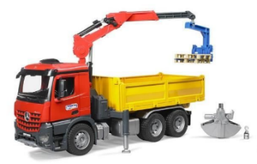
Chap. 12 – Gérer les immobilisations
4. Gérer les immobilisations par composants
Exemple :
Une entreprise achète un camion auquel elle ajoute une grue pour faciliter les déchargements.
Le camion (tracteur) est acheté 30 000 € et il a une durée de vie estimée à 6 ans.
la grue est achetée 40 000 € (30 000 € pour le prix de la grue et 10 000 € pour l’adaptation sur le camion). Sa durée de vie est estimée à 10 ans.
L’entreprise doit évaluer chaque composant de l’immobilisation et les traiter séparément :
 | Tracteur | Grue
Valeur d’acquisition | 30 000 € HT | 40 000 € HT
Durée de vie | 6 ans | 10 ans

Slide 3
Chap. 12 – Gérer les immobilisations
4. Gérer les immobilisations par composants
Les composants sont enregistrés séparément :
Journal des achats ou des OD opérations diverses |  |  | Débit | Crédit
Date facture | 21821 21812 44562 404 | Matériel de transport-tracteur Agencement et aménagement grue TVA déductible sur immobilisations (70 000 x 20 %) Fournisseur d’immobilisations | 30 000 40 000 14 000 | 84 000

